Slide 1
網路基本知識

Slide 2
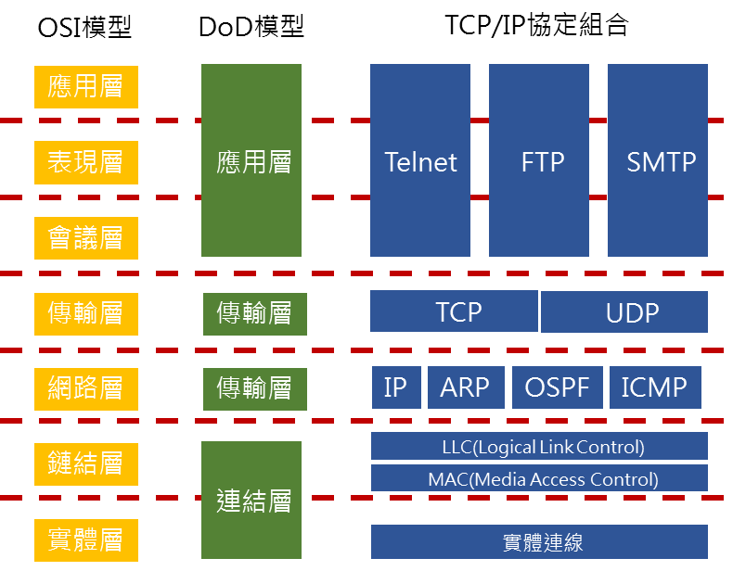
網路設備

Slide 3
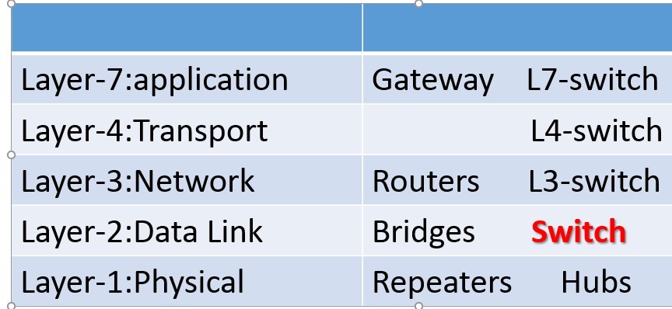
應用層
運輸層
網路層
鏈結層
實體層

Slide 4
閘道器
路由器
橋接器
中繼器

